Slide 1

JS Интенсив
Расписание:
Понедельник и Четверг
18:30 по МСК
Котович Дмитрий

Slide 2
Лекция 9
Браузерные события
Стадии событий
Обработка событий

Slide 3
Браузерные события
Событие — это сигнал от браузера о том, что что-то произошло. Все элементы DOM (а также document и window) подают такие сигналы. Несмотря на то, что сегодня мы будем рассматривать события только в рамках браузера, естественно, события — это механизм свойственный не только для них. Некоторые из самых распространённых событий:
click/dblclick (mouse) — клик/двойной клик по элементу левой кнопкой мыши (на сенсорных устройствах касание/двойное касание);
contextmenu (mouse) — клик по элементу правой кнопкой мыши;
mouseover/mouseout (mouse) — наведение/убирание курсора мыши с элемента;
keydown/keyup (keyboard) — нажатие/отпускание клавиши на клавиатуре;
focus/blur (control) — фокусировка/потеря фокуса на элементе;
input/change (control) — изменение значения ввода/окончание изменения значения;
submit (control) — отправка формы <form></form>;
DOMContentLoaded (document) — HTML загружен и обработан, DOM полностью построен.

Slide 4
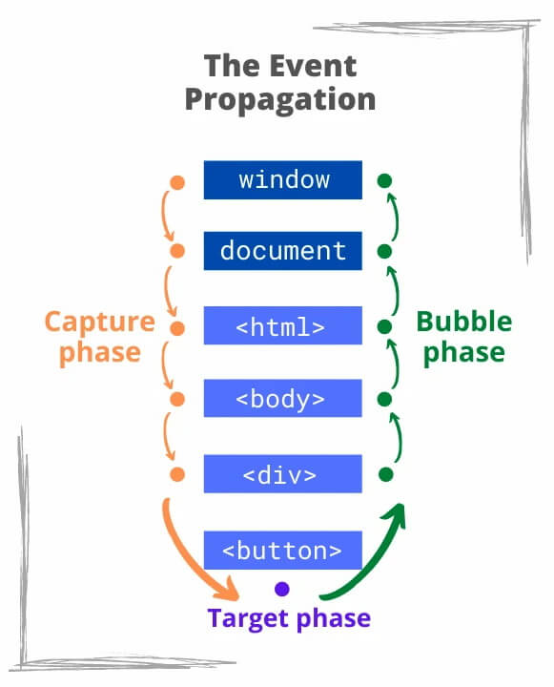
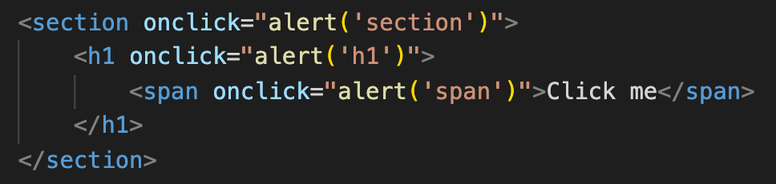
Стадии (фазы) события
У каждого события есть три стадии (фазы):
Стадия погружения (перехвата);
Стадия цели;
Стадия всплытия.
По умолчанию все обработчики событий вызываются на стадии всплытия. Т.е. в момент возникновения события на элементе, обработчики сначала срабатывают на нём, затем на его родителе, затем на родителе родителя и так далее. Данный процесс и называется всплытием. В примере справа по клику на элементе <span></span> обработчик вызовется сначала на нём, затем на <h1></h1> и только после этого на <section></section>.

Slide 5
Стадия цели
На стадии цели мы добираемся до целевого элемента. Получить доступ к этому элементу можно через свойство event.target.
Тут стоит обратить внимание, что в некоторых случаях event.target может быть равен event.currentTarget, однако в конечном итоге эти свойства говорят нам о разном, так что использовать их нужно всегда по прямому назначению. Event.currentTarget всегда ссылается на элемент, на котором сработал обработчик. Event.target — это элемент, который является инициатором событие.
Рассмотрим пример с прошлого слайда чуть подробнее.

Slide 6
Стадия цели (пример)
Во время клика по <span></span>:
На стадии цели элемента <span></span> оба свойства target и currentTarget объекта event будут ссылаться на элемент <span></span>.
На стадии цели элемента <h1></h1> свойство target будет ссылаться на элемент <span></span>, а currentTarget уже на <h1></h1>.
На стадии цели элемента <section></section>, аналогично ситуации с элементом <h1></h1>, свойство target будет ссылаться на <span></span>, а currentTarget на <section></section>.

Slide 7
Стадия погружения (перехвата)
Стадия погружения в большинстве случаев остаётся для нас незаметной. Однако в некоторых ситуациях у разработчиков всё же может возникнуть необходимость обработать событие именно на ней. Для определения фазы, на которой выполняется обработчик, существует свойство event.eventPhase. Однако оно почти не используется т.к. в большинстве случаев мы и так знаем, на какой стадии вызывается обработчик. Для добавления обработки события на фазе погружения нужно использовать третий параметр метода addEventListener(_, _, options). Другие способы назначения обработчиков не позволяют нам изменять фазу для отлова события.
Указать стадию для обработки события можно “двумя" способами:
Прокинуть третьим параметром объект со свойством capture равным true, если нужно отловить событие на стадии погружения и false — в ином случае;
Прокинуть третьим параметром значение true или false (эффект аналогичен первому варианту).
** Стоит отметить, что таким образом можно отловить события лишь на фазах погружения и всплытия. Нет возможности как-то привязать обработчик к стадии цели. На этой стадии всегда вызываются все обработчики, существующие на элементе.
Примечание. Для удаления обработчика всегда нужна та же фаза, что использовалась при его назначении.

Slide 8
Обработчики событий
Обработчик события — это функция, которая срабатывает в момент возникновения события. В JavaScript обработчики событий можно навешивать несколькими способами.
Первый способ — это назначение обработчика прямо в HTML. Делается это при помощи присваивания атрибутам, имена которых складываются из ‘on’ + ‘название события’, фрагментов JavaScript-кода. Например:
Однако тут сразу возникает проблема: “а что если нужно выполнить сразу несколько операций на нажатие кнопки?” Это можно сделать, разделив их код знаком ‘;’. Например:
Но это не сильно решает проблему. Т.к. места в HTML код занимает уже много, но делает при этом очень мало. Код, состоящий из 3 и более операций будет очень сильно нагромождать нашу разметку. В такой ситуации лучше всего подойдёт вызов функции. Например:

Slide 9
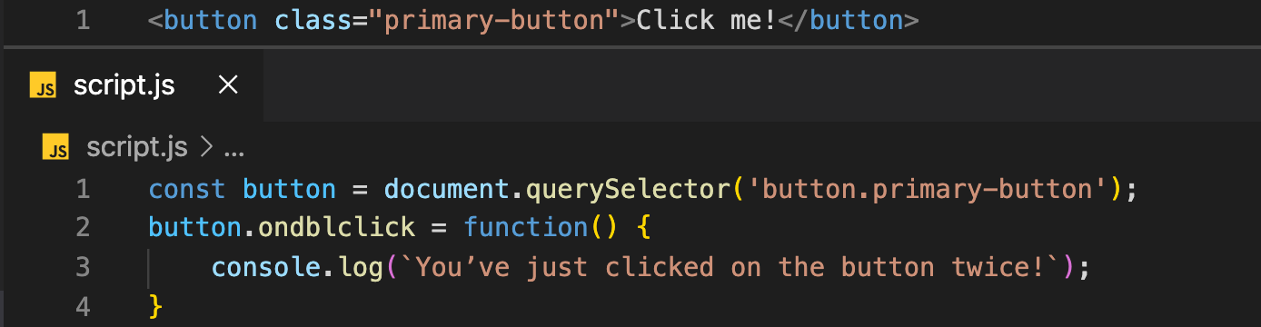
Использование свойств DOM-элементов
Похожим способом можно навешивать обработчики с помощью встроенных свойств DOM-элементов. По умолчанию каждый элемент содержит все возможные свойства для обработки событий со значениями null. Это означает, что данные события на этом элементе не обрабатываются (конечно, если обработчики не навешаны с помощью addEventListener, но об этом позже). Для обработки события нужно просто соответствующему свойству присвоить функцию. Например:
** Для удаления обработчика нужно снова присвоить свойству значение null.

Slide 10
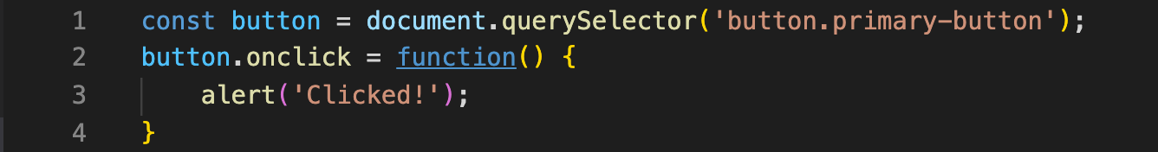
Особенности обработки событий с помощью
свойств DOM-элементов
Когда мы назначаем обработчик через атрибут, то весь наш код для выполнения поступает в виде строки (например, строка “alert(‘Clicked!’)”). В таких ситуациях браузер автоматически создаёт функцию с телом из значения атрибута. То есть:
Это примерно тоже самое, что:

Slide 11

Использование addEventListener
Самым удобным способом назначить обработчик события является использование метода addEventListener. Данный способ позволяет назначить неограниченное число обработчиков на одно и то же событие элемента. Метод addEventListener принимает три аргумента:
eventName – название события, на которое назначается обработчик (например, ‘click’ или ‘mouseout’);
eventHandler – функция-обработчик;
?options – необязательный параметр, который может быть или объектом со свойствами { ?capture, ?once, ?passive }, или значением true/false, что будет аналогично записи { capture: true/false }.
Пример:

Slide 12
Удаление обработчиков после назначения
с помощью addEventListener
Есть два способа удалить обработчик, назначенный с помощью addEventListener:
Воспользоваться методом removeEventListener, который удаляет обработчик по ссылке.
Во время назначения обработчика третьим параметром передать объект со значением once равным true. После первого срабатывания обработчик будет автоматически удалён.
Метод removeEventListener(eventName, eventHandler, ?capture) принимает три параметра, два из которых точно такие же, как у метода addEventListener. Третий параметр требует указания фазы, с которой снимается обработчик. То есть если обработчик был назначен на стадию погружения, то и удаляться он должен с этой же фазы. В ином случае ничего не удалится.
Здесь важно отметить, что removeEventListener ожидает ссылку на функцию-обработчик, которая была назначена ранее. Т.е. нам нужна та же ссылка, что была использована в addEventListener. Использовать новую функцию с идентичным телом не получится.

Slide 13
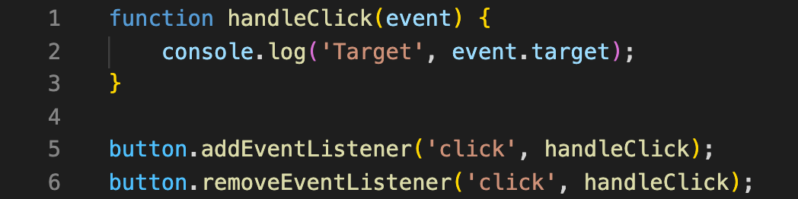
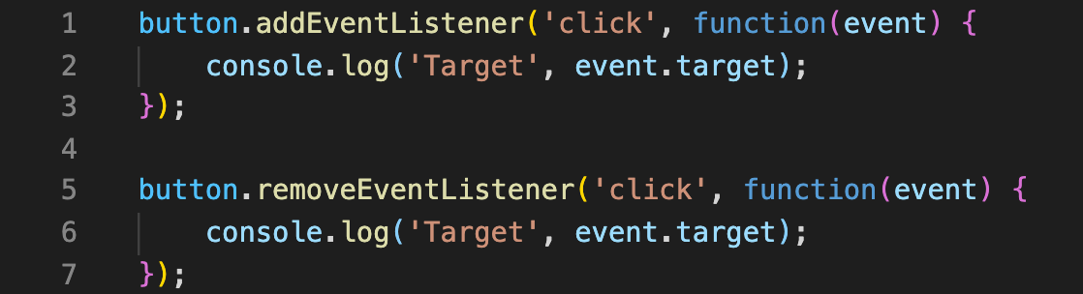
Примеры использования removeEventListener
Верный вариант использования:
Неверный вариант использования:

Slide 14
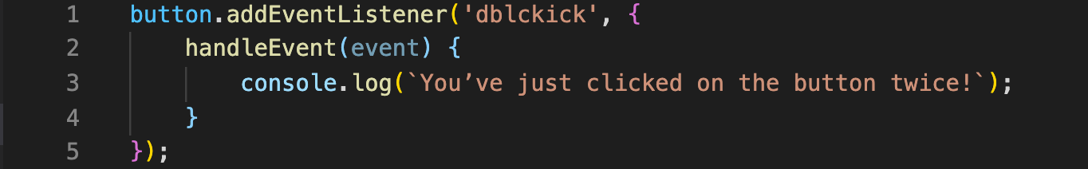
Объект-обработчик
Помимо описанных ранее способов использования метода addEventListener существует ещё один. Вторым параметром можно передать не функцию, а объект. В случае возникновения такого события, внутренний вызов будет иметь следующий вид: object.handleEvent(event). Т.е. в объекте нам нужно реализовать метод handleEvent, который и будет вызываться на триггер события. Например:
Для удаления такого обработчика в removeEventListener вторым параметром опять же нужно прокинуть ссылку на тот же объект, что использовался в addEventListener. При удалении такого обработчика также должна учитываться фаза.

Slide 15
Объект события (event)
Каждый раз, когда браузер посылает сигнал о возникновении события, вместе с ним он инициализирует и отправляет специальный объект события. Данный объект содержит информацию о том, что произошло. Например, какая клавиша была нажата на клавиатуре или какие координаты имел курсор мыши во время срабатывания события клика. Объект события в функцию-обработчик всегда поступает в качестве первого параметра.
Объекты события могут быть разными. Например, упомянутый ранее объект события нажатия клавиши клавиатуры отличается от объекта нажатия клавиши мыши. Тем не менее каждый из них содержит ряд общих свойств и методов. Некоторые из этих свойств:
event.target – элемент, который является инициатором события (или целевой элемент);
event.currentTarget – элемент, на котором непосредственно задан обработчик события(1);
event.type – тип события в виде строки (например, ‘click’).
(1) Также ссылку на элемент, на котором назначен обработчик, можно получить через this. Значение this — и есть ссылка на данный элемент. Однако работает это не всегда, как, например, в случае использования стрелочных функций.

Slide 16
Делегирование событий
Иногда мы сталкиваемся с ситуациями, когда в некоторой области существует множество однотипных элементов, каждый из которых должен обрабатывать одно и то же событие по единому алгоритму. Моим любимым примером такой ситуации служит игра сапёр. Для каждой ячейки нам нужно назначить два обработчика: один на клик левой клавишей мыши и один на клик правой. Мы, конечно, можем навесить на каждую ячейку по два отдельных обработчика, но только подумайте, сколько таких обработчиков получится на поле размером 10x10. А 20x20? Многовато.
Такие ситуации встречаются не так уж редко и, естественно, для них есть отличное решение — делегирование событий. Его суть сводится к тому, что для обработки одного события на всех элементах сразу нам потребуется назначить всего один обработчик на контейнере. В обработчике на основе информации о целевом элементе (свойство event.target) мы производим или не производим дальнейшие операции. Зачастую в таких ситуациях ориентиром служит класс элемента. Например: event.target.classList.contains(‘cell’).

Slide 17
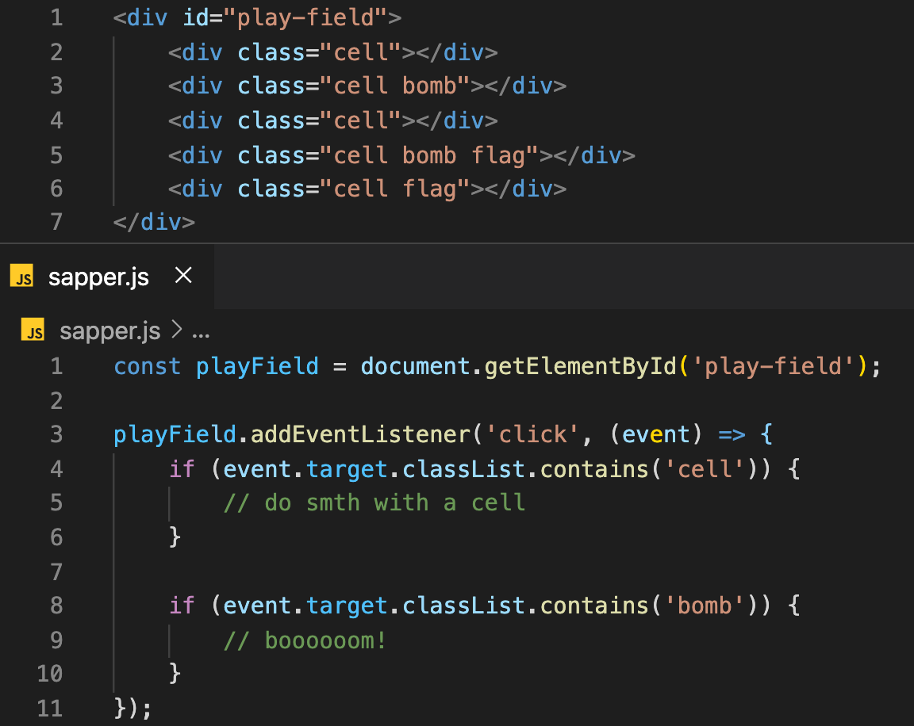
Делегирование событий (пример)
Вернёмся к нашему примеру с игрой сапёр. Для применения делегирования событий нам нужно назначить всего два обработчика: один на событие ‘click’ и второй на ‘contextmenu’. Прослушивать данные события будет поле, внутри которого располагаются все наши ячейки.

Slide 18
Методы объекта событий
Ранее упоминалось о том, что объект события помимо встроенных свойств также имеет и некоторые методы. Рассмотрим самые популярные из них:
event.preventDefault() — отмена действия по умолчанию (например, добавления символа в поле для ввода на ‘keydown’ или появления контекстного меню в браузере на ‘contextmenu’);
event.stopPropagation() — прекращение дальнейшего распространения события. Т.е. после вызова этого метода, event завершит погружение (или всплытие) и ни один из оставшихся обработчиков на других событиях вызван не будет;
event.stopImmediatePropagation() — тоже, что и event.stopPropagation(), но в дополнение предотвращение вызова других обработчиков на текущем элементе. Т.е. если на одном элементе висит сразу три обработчика на ‘click’, вызов event.stopImmediatePropagation() в одном из них предотвратит вызов оставшихся.

Slide 19
Подробнее об отмене действий по умолчанию
Кроме event.preventDefault() действие по умолчанию можно отменить с помощью возвращения значения false в теле функции-обработчика. Однако такой подход сработает только если обработчик назначен через атрибут или свойство (т.е. не с помощью метода addEventListener).
Для определения, было ли отменено действие по умолчанию, объект события имеет специальное свойство event.defaultPrevented. До тех пор, пока у объекта события не был вызван метод event.preventDefault(), данное свойство содержит значение false. Если же вызов произошёл, свойство сразу же начинает “отдавать” значение true. Это может быть удобно, если сразу в нескольких обработчиках вам нужно следить за тем, было ли отменено действие по умолчанию или нет.
Кроме этого у объекта опций метода addEventListener есть поле passive, которое указывает, будет вызываться метод event.preventDefault() на объектах событий или нет. Если passive равно true, значит не будет. Если даже после указания passive: true вызов метода произойдёт, то он будет проигнорирован и в добавок к этому будет сгенерировано консольное предупреждение. Эта возможность бывает полезной, когда нам нужно дать понять браузеру, что он может начать выполнять действие по умолчанию не дожидаясь завершения работы всех обработчиков.

Slide 20
Q&A

